Slide 1
笔杆网
一站式写作服务平台

Slide 2
1
引言
目录
Content
2
写作服务
3
写作工具

Slide 3
01
引言

Slide 4
引言
笔杆网在智慧服务过程中扮演的重要角色——
笔杆网是首款基于大数据与AI智能技术，链接图书馆海量资源为用户提供深度化的场景服务的写作平台。
一直以来，致力于用数据改变信息，用技术升级创新，用体验改变服务。
资源链接与重组
训练论文写作素养
提高学习思考效率
培养学习和解决问题能力

Slide 5
登录方式

Slide 6
02
写作服务

Slide 7
功能模块
十二大功能模块，满足师生的写作需求。

Slide 8
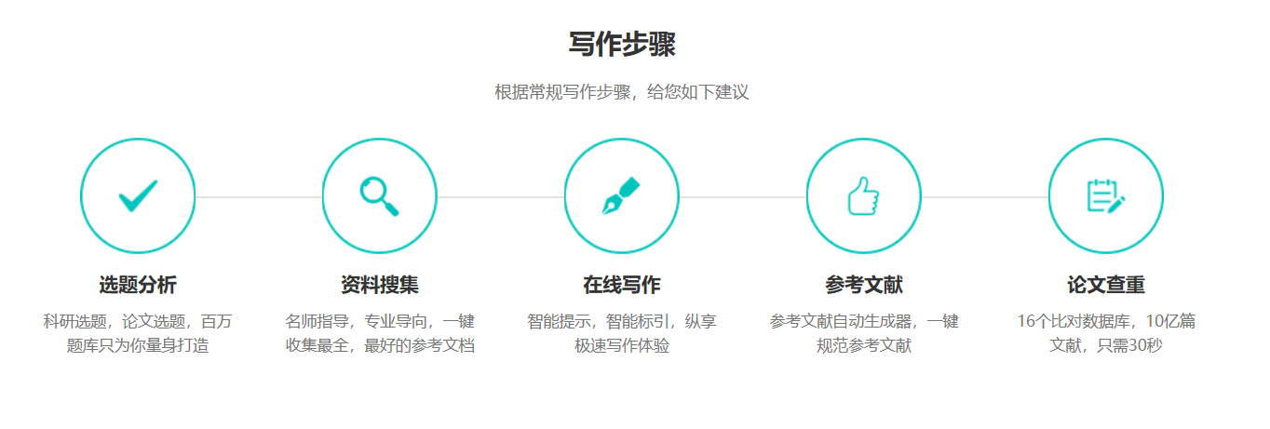
写作步骤
自带写作步骤提示，让论文写作不再是难题。

Slide 9
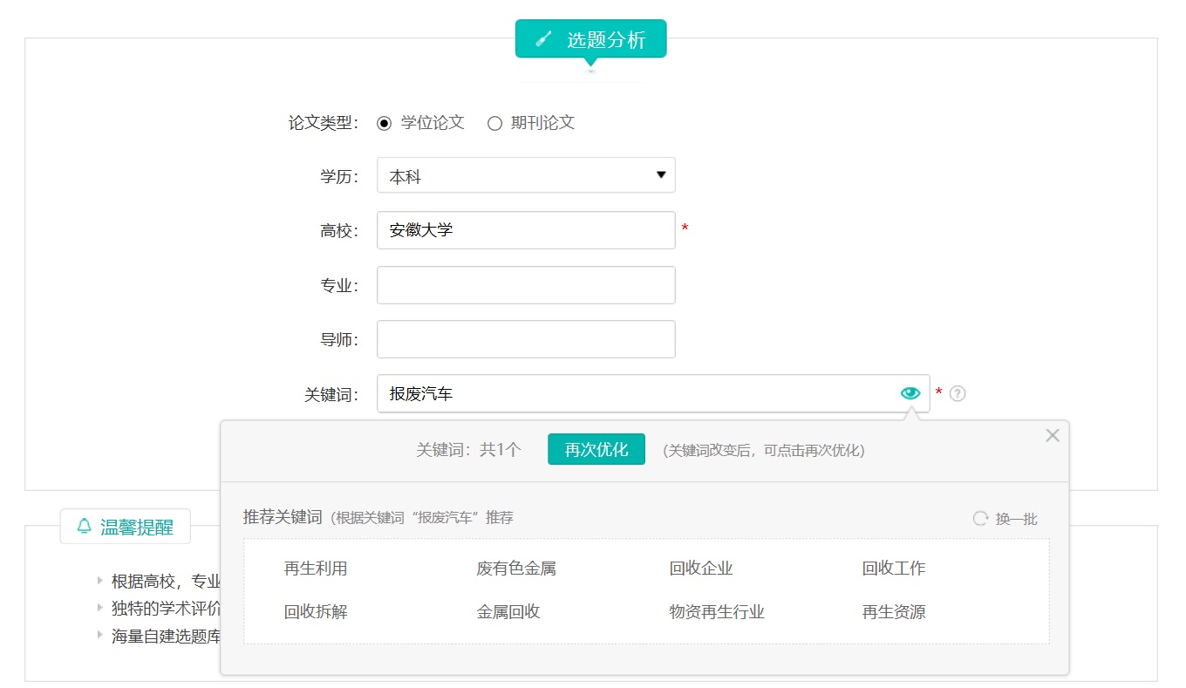
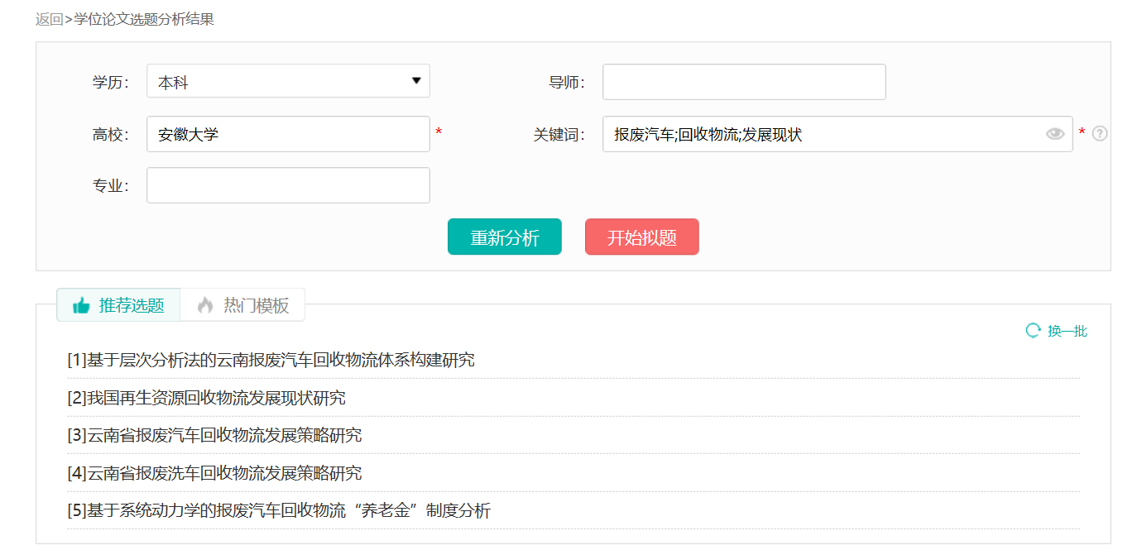
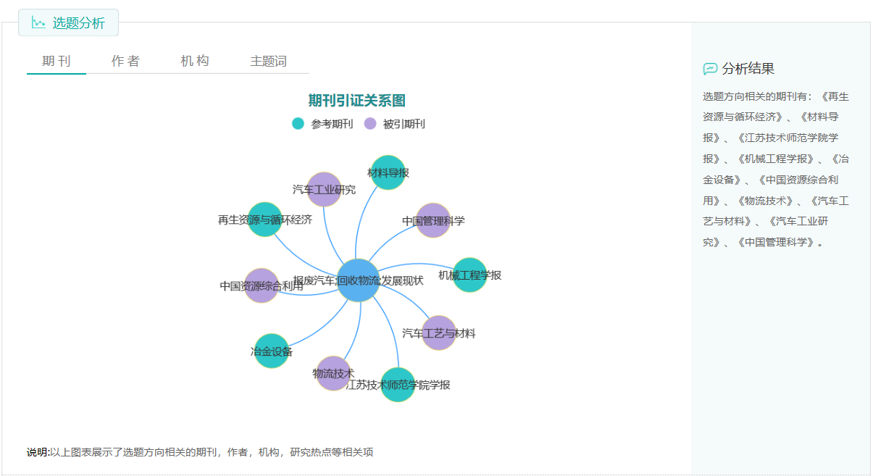
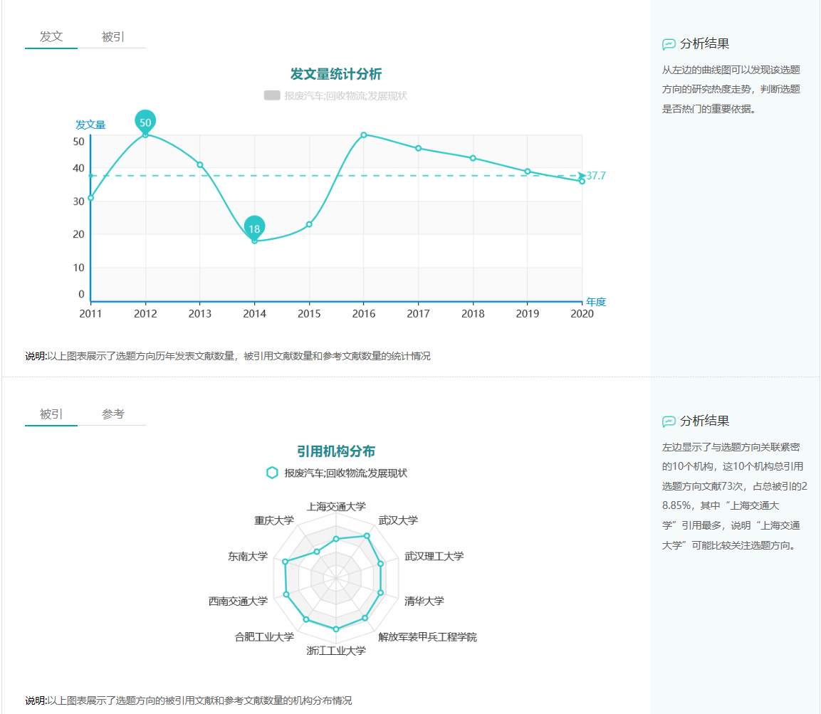
选题分析
根据用户写作场景，从千万题库精准推荐，各种图形化分析展示，从宏观角度揭示研究主题方向的研究状况。

Slide 10
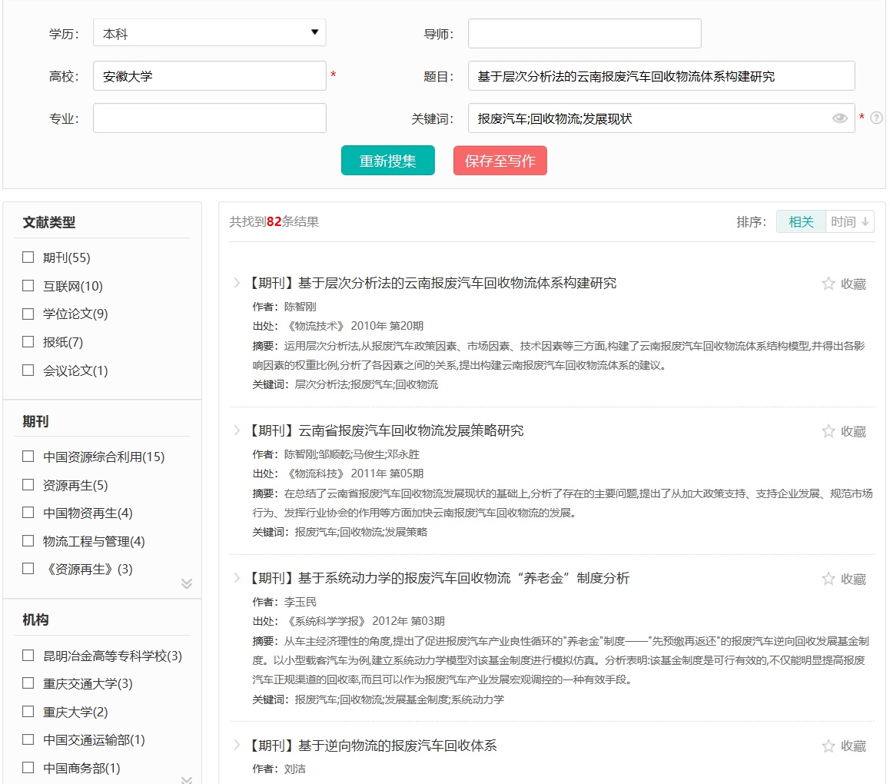
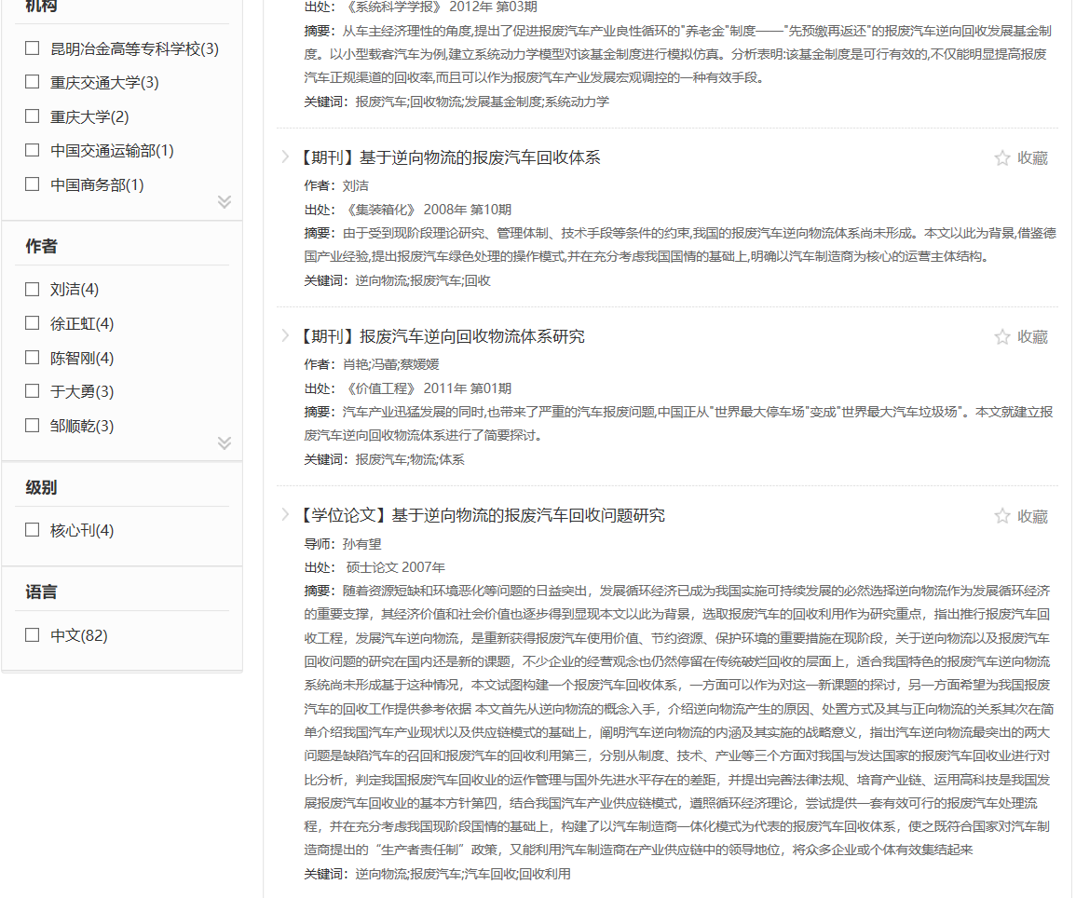
资料搜集
根据不同写作方向，不同文化层次，不同等级写作所推荐的文献资源都是不同的。

Slide 11
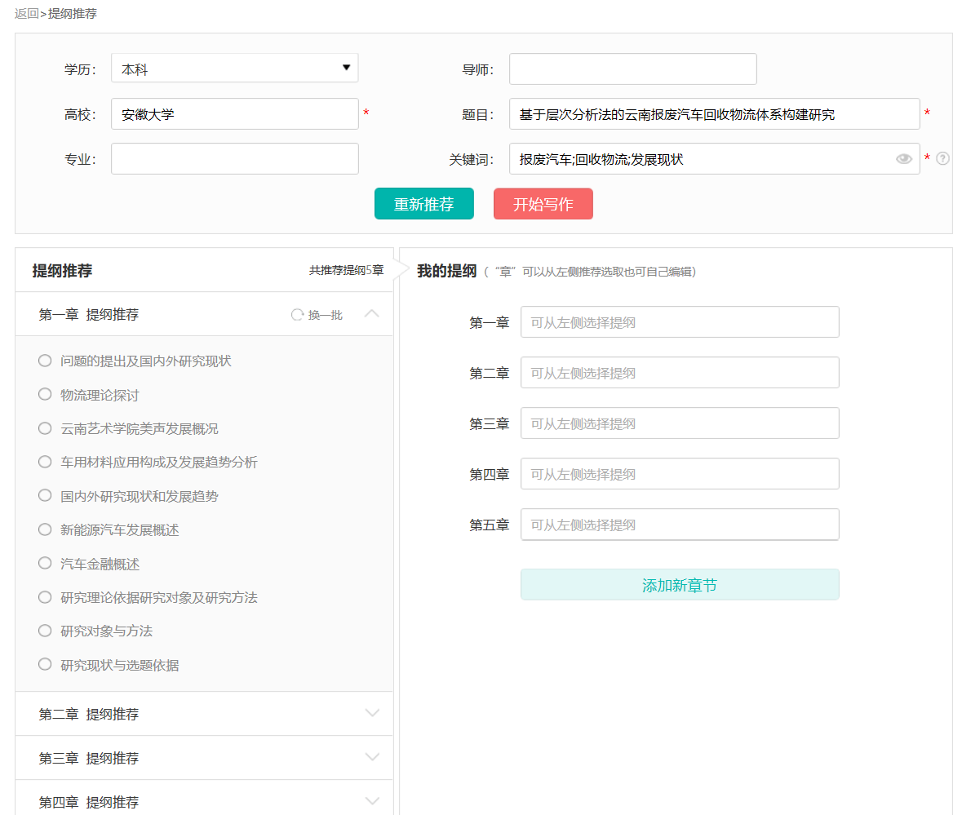
推荐提纲
依据题目、关键字等内容，系统自动进行提纲推荐，以供参考。

Slide 12
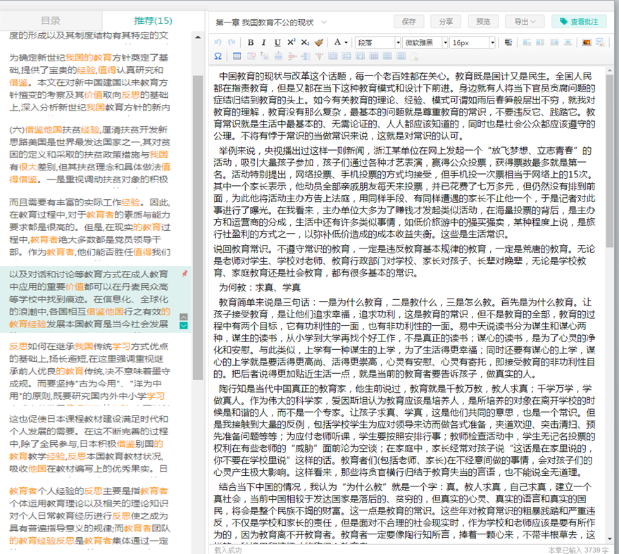
在线写作
参考知识片段实时推送，从被动服务转向主动服务。

Slide 13
03
写作工具

Slide 14
写作工具
01
03
论文纠错
利用ai算法对全文句子进行错误检测，发现文中的错字并且纠正
论文查重
基于海量的文献指纹高效对比重复结果
02
04
参考文献补全
论文参考文献智能纠正、补全和规范成标准格式
论文排版
自动按照用户指定学校论文模版格式规范论文

Slide 15
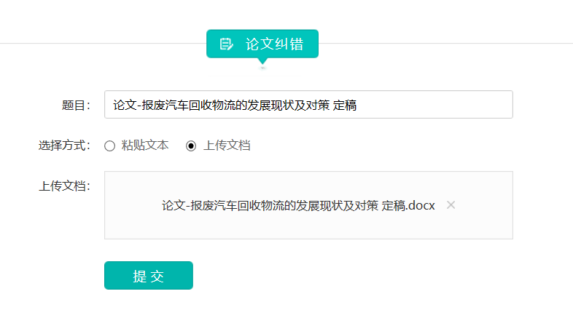
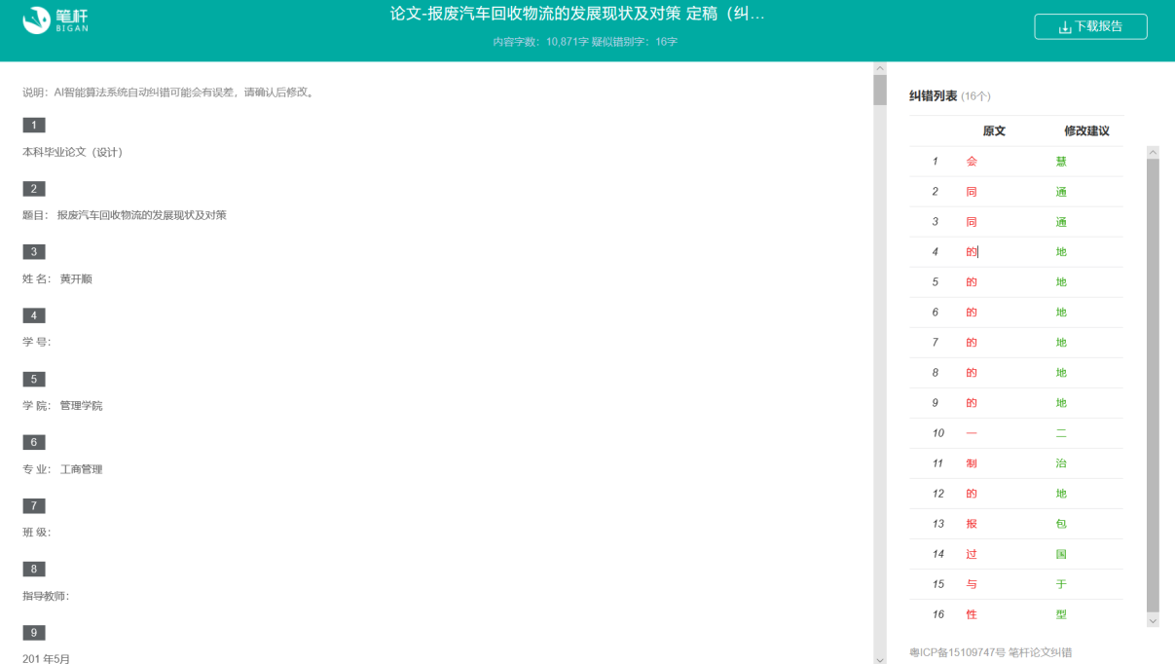
论文纠错
基于深度学习技术对百亿相近词、形近词、音近词库，利用ai算法对全文句子进行错误检测，发现文中的错字并且纠正。

Slide 16
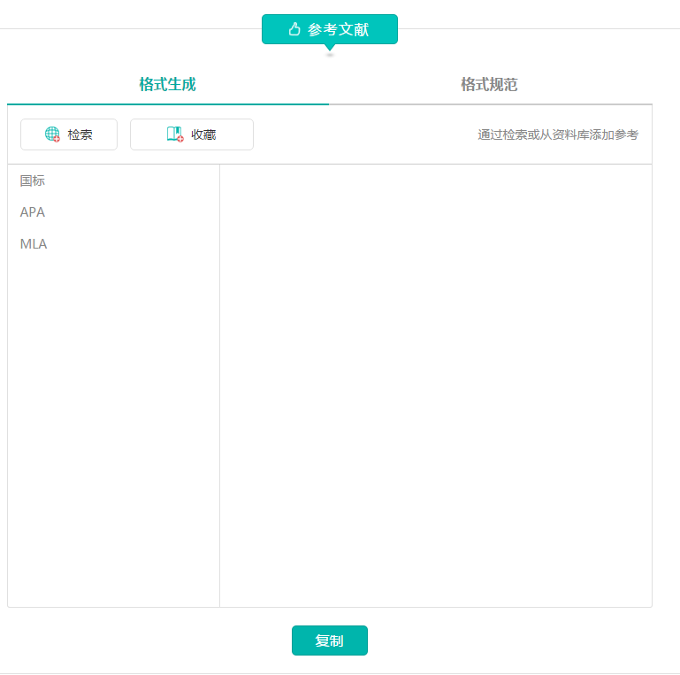
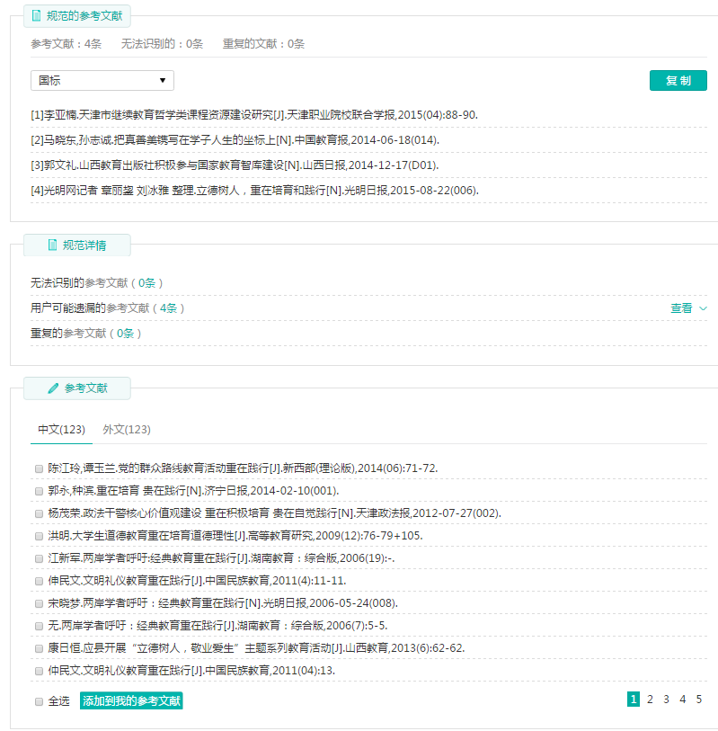
参考文献
支持格式自动生成，资料导出标准格式，论文参考文献查漏补缺，格式规范和推荐更多参考文献

Slide 17
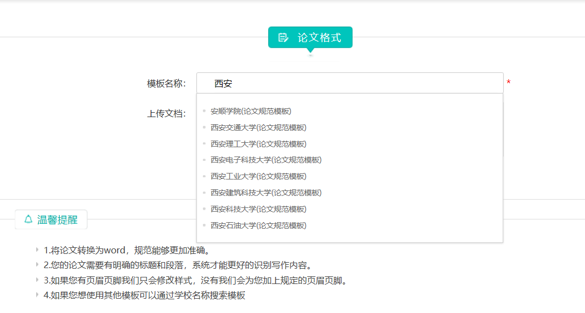
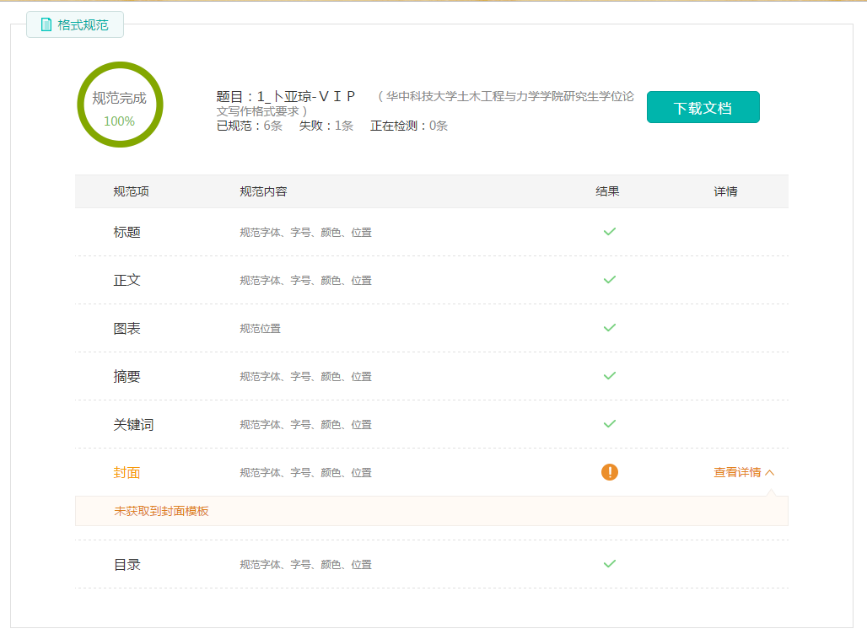
论文排版
用户上传写好的论文，选择对应的学校模版，程序即可快速对论文文档进行重新排版，解放用户繁琐的格式调整，专注到写作本身当中去

Slide 18
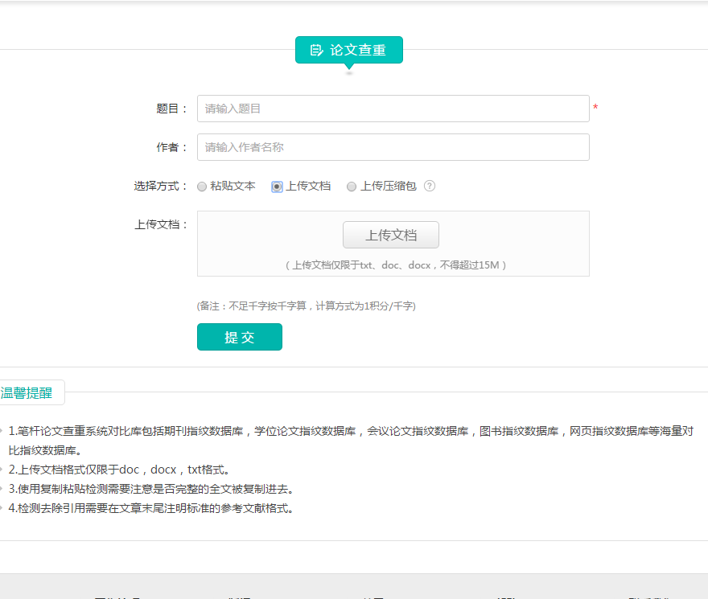
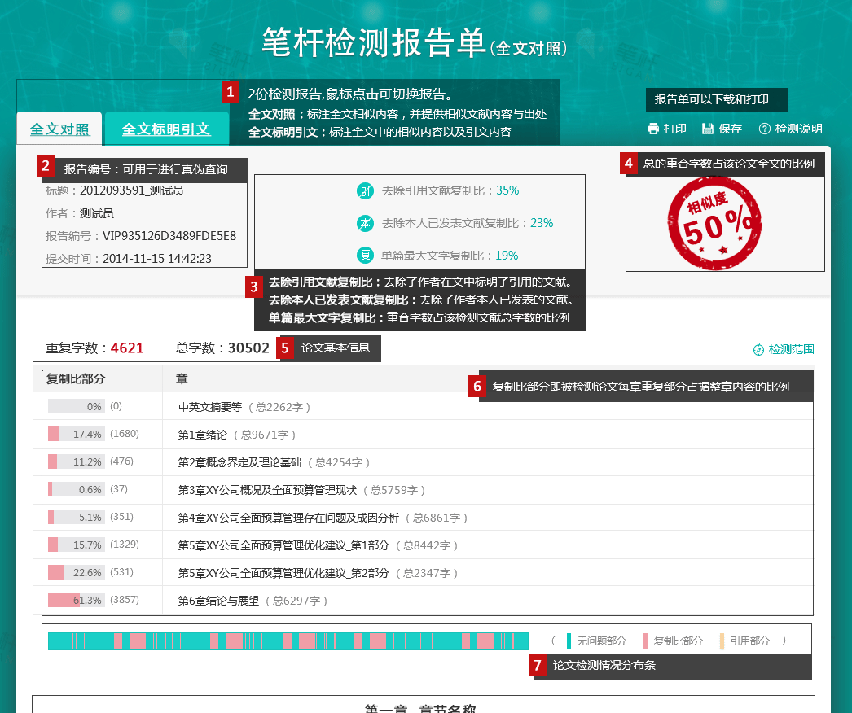
论文查重
简洁清晰的操作界面，支持3种方式上传检测文档：粘贴内容，上传文档，上传多个文档压缩的压缩包。

Slide 19
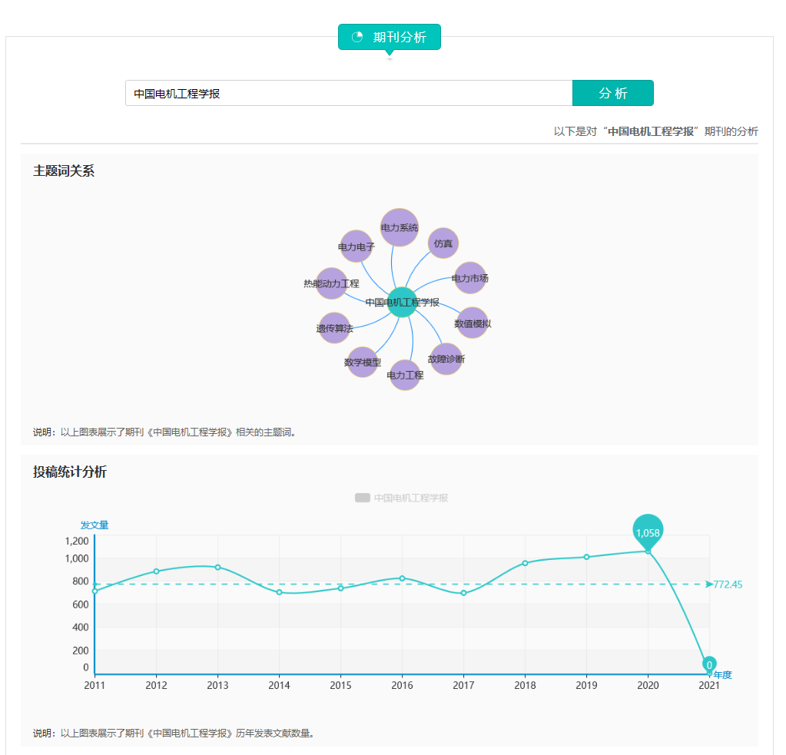
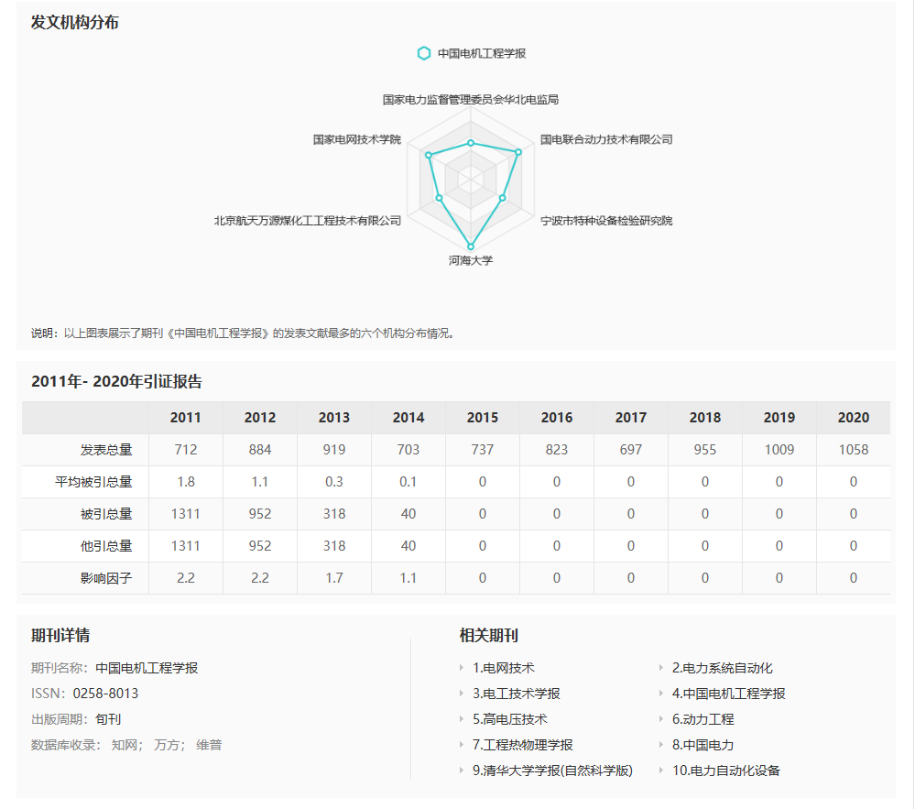
期刊分析
提供期刊评价详情指标
Notes:
18604316213

Slide 20
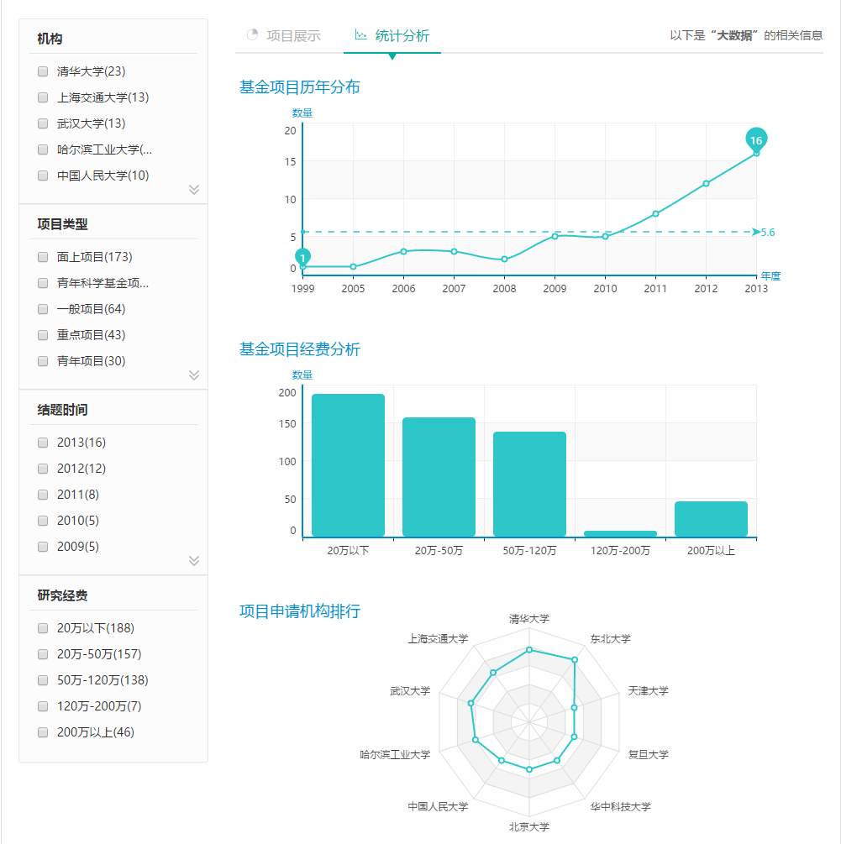
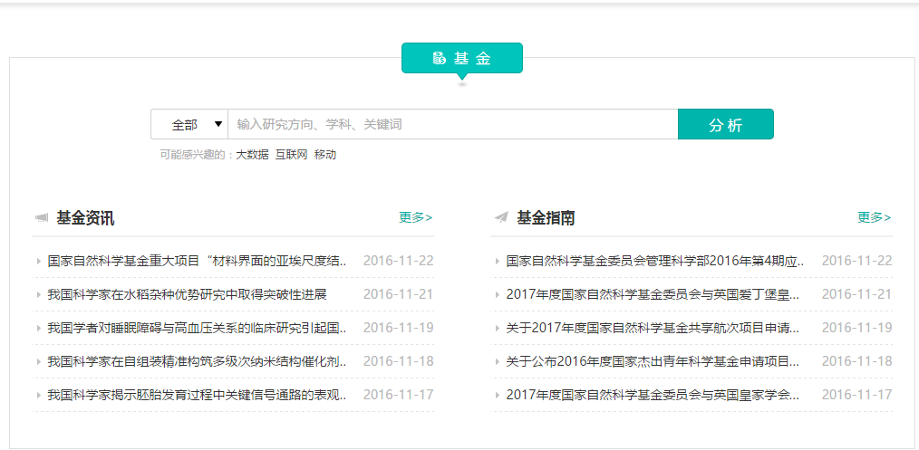
基金分析
图形化展示历史基金项目申请状况，为科研学者申报项目提供决策支持。

Slide 21
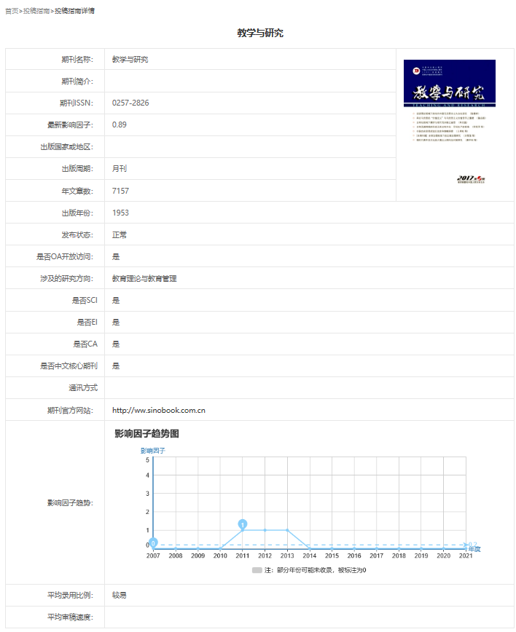
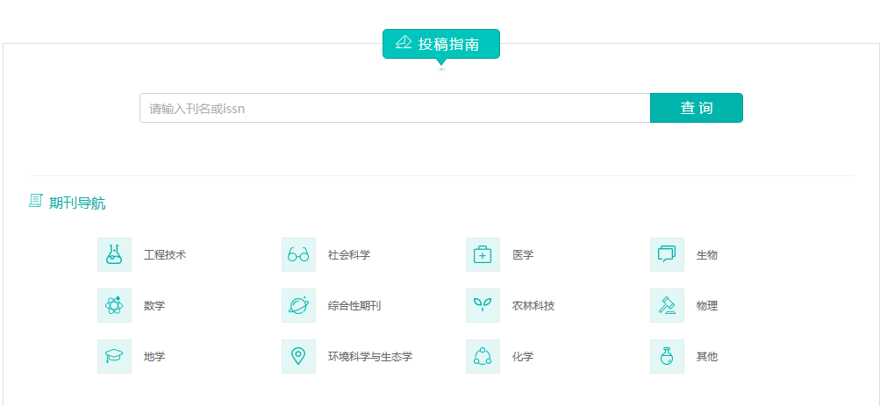
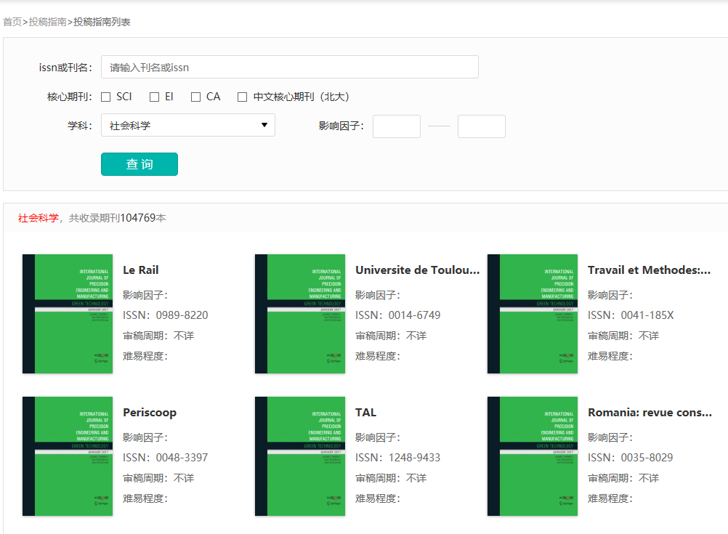
投稿指南
收录60多万期刊投稿数据，每年同步更新。为师生的期刊发表提供决策依据和选择参考。

Slide 22
THANKS
写论文，上笔杆

